Slide 1
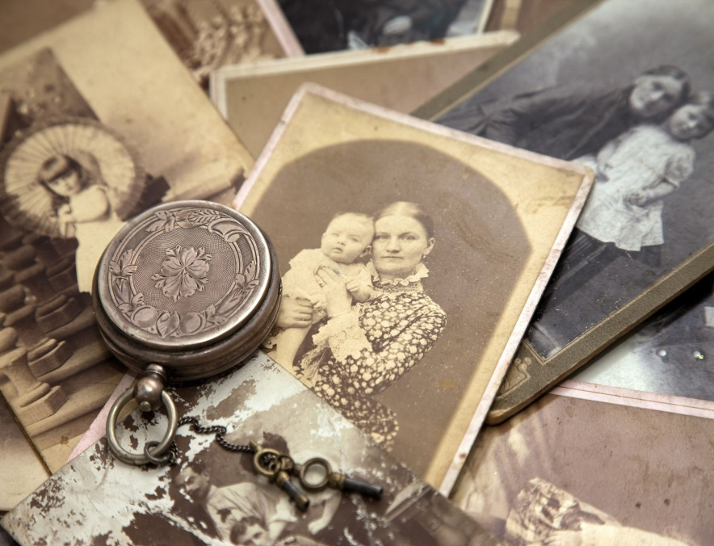
МУНИЦИПАЛЬНОЕ КАЗЕННОЕ ОБЩЕОБРАЗОВАТЕЛЬНОЕ УЧРЕЖДЕНИЕ ГИМНАЗИЯ ГОРОДА СЛОБОДСКОГО КИРОВСКОЙ ОБЛАСТИ
«Православные святыни в нашей семье»
Выполнено Фофановым Александром Юрьевичем, учеником 5 б класса МКОУ гимназии г. Слободского Руководитель проекта: Аботурова Н.В., учитель искусства высшей квалификационной категории МКОУ гимназии г. Слободского
Слободской,
2024

Slide 2
Актуальность
Мы считаем, что данная работа необходима, потому что каждый человек должен знать историю своей семьи, родственников, предков, чем они занимались, так как великий русский учёный Михаил Ломоносов писал:
«Народ, не знающий своего прошлого, не имеет будущего»

Slide 3
Проблема
С незапамятных времён в нашей семье бережно хранятся три книги и крест, принадлежавшие моему прапрапрадеду, которые мы называем семейной реликвией или православной святыней. К сожалению, кроме этих предметов не сохранилось информации о наших предках. Мы не знаем: кем они были?; чем они занимались?; где и как они жили?

Slide 4
Актуальность
Мы считаем, что данная работа необходима, потому что каждый человек должен знать историю своей семьи, родственников, предков, чем они занимались, так как великий русский учёный Михаил Ломоносов писал:
«Народ, не знающий своего прошлого, не имеет будущего»

Slide 5
Цель проекта
Узнать историю своего рода и семейной реликвии.
Задачи проекта
Узнать историю происхождения рода.
Узнать историю семьи Фофановых в Вятском крае.
Изучить историю семейных реликвий.
Провести исследование и узнать биографию родственника, которому принадлежали реликвии.

Slide 6
Объект исследования: род Фофановых.
Предмет исследования: история рода Фофановых.
Методы исследования: поисковый, описательный.

Slide 7
Новизна
Несмотря на то, что существуют различные источники информации, которые содержат материал о моих предках, создать глобальные исследования практически невозможно, так как вся информация находится в разрозненном виде. Новизна данной работы состоит в систематизации и обобщении сведений о моих предках.

Slide 8
Гипотеза проекта
Мы считаем, что род Фофановых имеет древние православные корни. В нашей семье были представители многих сословий и профессий.

Slide 9
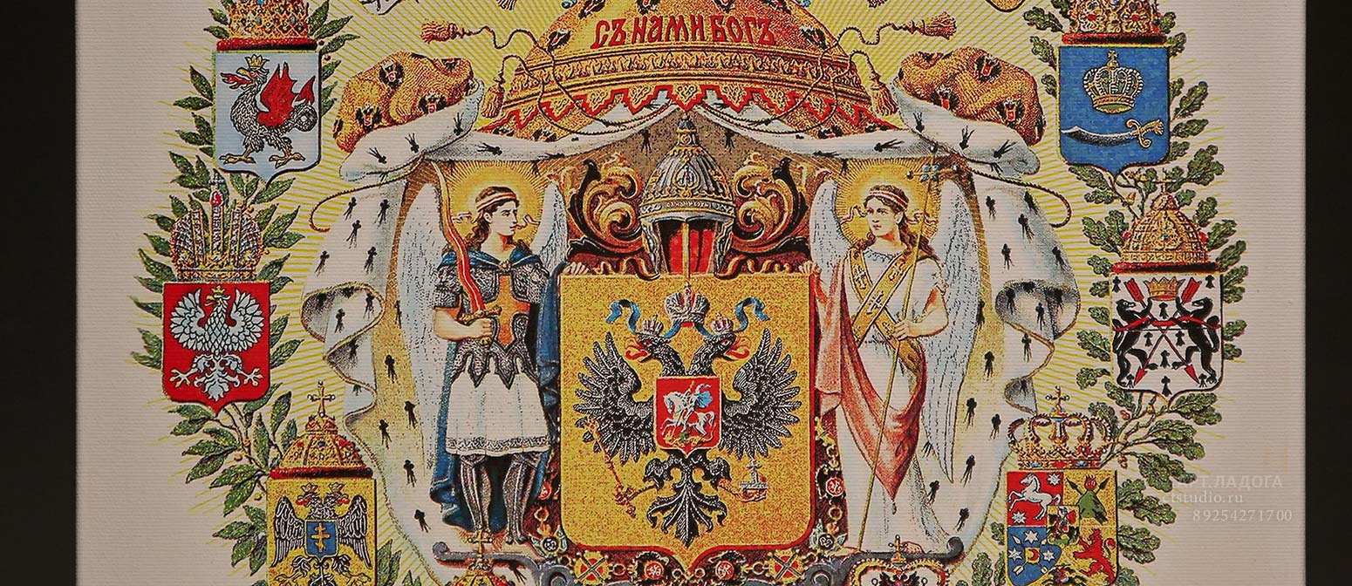
Основная часть
I глава. Мои предки в истории страны

Slide 10
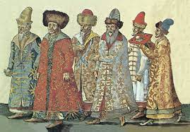
Фофановы - древний дворянский тверской род. В 17 веке Фофановы уехали из Твери. Вскоре они объявились во многих городах Поволжья: в Москве, Нижнем Новгороде, Вятке.

Slide 11
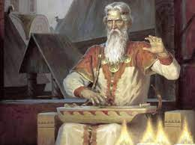
В Твери остались некоторые представители дворянского рода. Их потомок Иван Терентьевич Фофанов был русским сказителем.

Slide 12
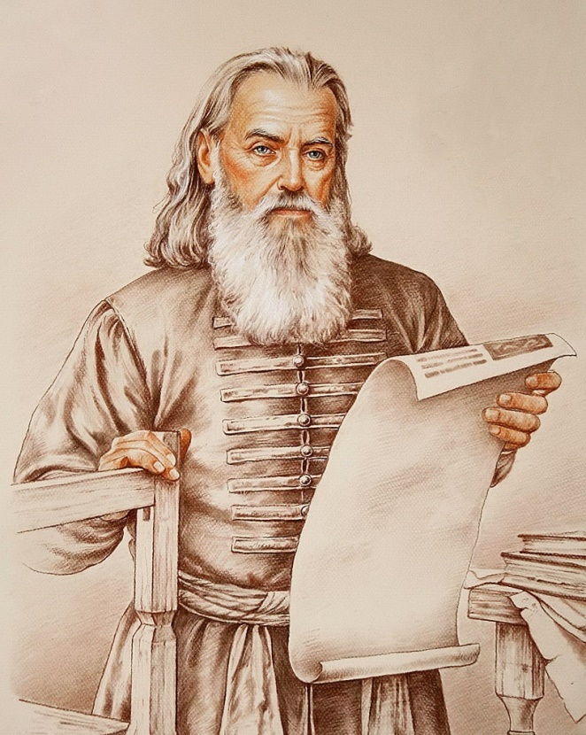
В Москве потомок тверских и псковских дворян Аникита Фёдорович стал печатником и топографом. Его младший брат Фофанов Иван Фёдорович занял должность гравера и словолитца при Нижегородском, а позже и при Московском печатном дворе.

Slide 13
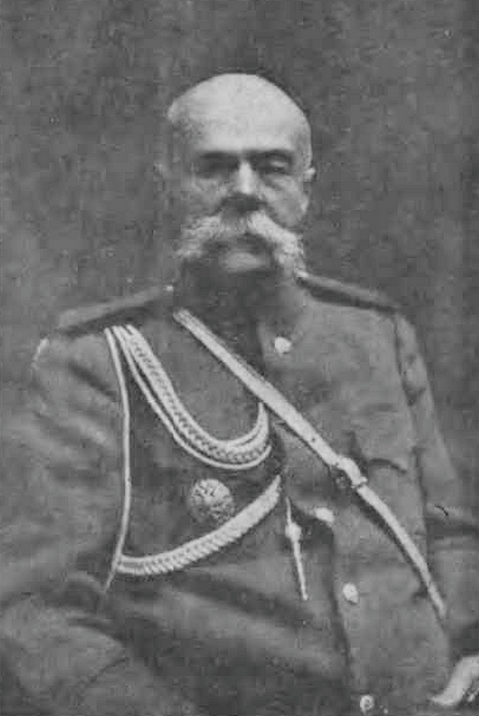
Также известны представители рода, служившие в Русской императорской армии и в Русском императорском флоте на офицерских должностях.
На фото – генерал-лейтенант Фофанов Тимофей Александрович.

Slide 14
Основная часть
II глава. Мои предки в истории Вятского края

Slide 15
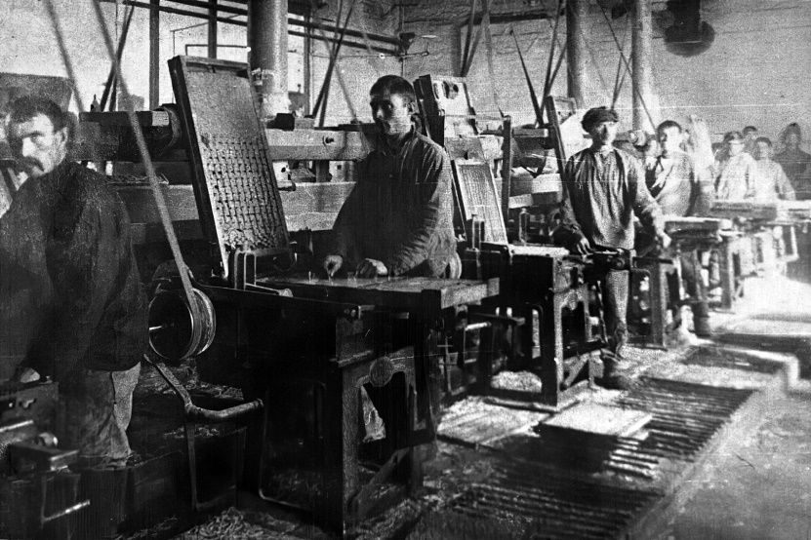
Фофановы на Вятке
На Вятке Фофановы впервые упоминаются в 1629 году. Среди них священники, крестьяне, мещане и чиновники. На рубеже 17 и 18 веков Фофановы занимались в селе Спасо-Подчуршинском мещанством (кузнечным ремеслом). В 1762 году в городе Слободском Фофановы основали кожевенный завод. В XIX веке Фофановы стали основателями около 10 различных заводов, но все заведения были национализированы в 1918 году.

Slide 16
Основная часть
III глава. Православные святыни в нашей семье

Slide 17
Так что же такое «реликвия» ?
Так, в словаре русского языка Д.Н. Ушакова имеется следующее определение:
1. Вещь, являющаяся предметом религиозного поклонения и представляющаяся верующим чудодейственной;
2. Особо чтимая, дорогая по воспоминаниям или по традициям, вещь.

Slide 18
Канонник начала XIX века.
Канонник- богослужебная книга, содержащая в себе избранные каноны, акафисты, ежедневное молитвенное правило и последование ко Святому Причащению для церковной и келейной (домашней) молитвы.

Slide 19
Псалтырь. Конец XVIII века
Псалтырь - собрание, состоящее из поэтических текстов различных по жанру, происхождению и времени написания. Состоит из 150 или 151 псалма — «песней» или «гимнов».

Slide 20
Канонник. Начало XVIII века.
Крест-распятие. Конец XVII-начало XVIII веков.
Крест напрестольный – главный символ православной веры. Напрестольные кресты или кресты-распятие помещали у алтаря, на престоле – отсюда и название.

Slide 21
Заключение
Работая над данным проектом, я выполнил все поставленные мною задачи. Я узнал факты происхождения своего рода, познакомился с историей семьи Фофановых в Вятском крае, изучил историю семейных реликвий и биографию родственника, которому принадлежали реликвии.
Мне удалось сохранить наиболее ценный материал об истории семьи для последующих поколений.
Много нового и интересного я узнал о своих предках, готовя этот материал, испытал гордость за них!

Slide 22
Использованные ресурсы
1. Википедия. https://ru.wikipedia.org/wiki/Фофанов
2. Русский библиографический словарь: в 25 томах. — СПб. — М., 1896-1918. 21 том.
3. Слободское купечество и купеческая архитектура/сост.: Л.М.Тимшина. — 5-е изд., испр. и доп. — Слободской, 2020. — 80 с.: ил.
4. Слободской некрополь / 2020.
5. Куроптев М.И. Слободской уезд Вятской губернии в географическом и экономическом отношениях. – Вятка, 1881
6. Приложения Всеподданнейшему отчёту губернатора.–Вятка.–Ведомость 2
7. Памятная книжка Вятской губернии на 1896 год.
8. Состояние города Слободского в 1843 году // Прибавление к ВГВ. – 1844. - № 19 (ч. неофиц.)
9. Судовиков М.С. Формирование деловой элиты в Вятско-Камском регионе во второй половине XVIII века.
10. Судовиков М.С. Из истории слободского купечества.
11. ЦГАКО Ф.574 Оп. 1 Д. 902

Slide 23
Благодарим за внимание!

